Slide 1

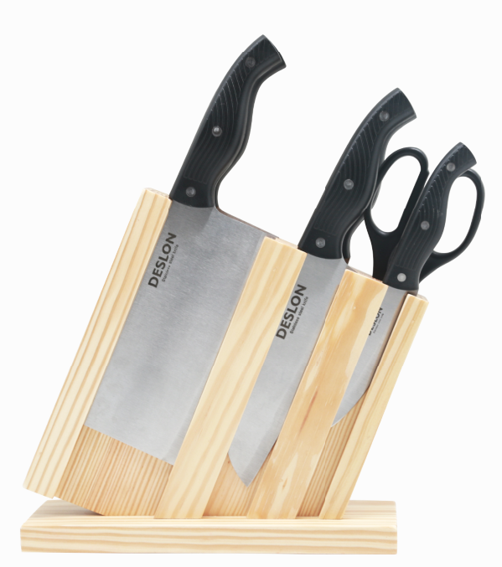
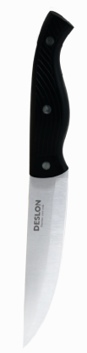

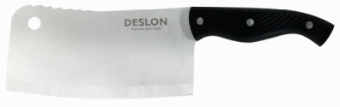
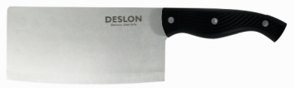

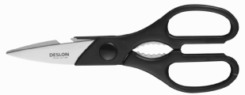
｜德世朗企业—刀具系列｜经典风尚系列
FS-TZ008-7A
科乐刀具七件套A
刀身材质： 3CR13不锈钢
产品配置：砍骨刀、切菜刀、三德刀、面包刀、
水果刀、厨房剪、松木刀座
产品重量：约2.41kg
----------------------------------------------------
零 售 价：396.00元
批 发 价：78.00元
三德刀
水果刀
砍骨刀
切菜刀
面包刀
厨房剪

